Slide 1
SENAVE
DIRECCIÓN GENERAL DE ASUNTOS JURÍDICOS
Avances de la “Mesa de Trabajo Permanente para la Revisión de Normativas que competen al SENAVE”

Slide 2



Mesa de Trabajo sobre Normativas
Funcionamiento
Resultados esperados
Establecida por la Resolución Nº 285/2018 y modificada por Resolución N°67/19.
El coordinador es el Dr. Manuel Guanes.
Se conforma con representantes de las distintas direcciones del SENAVE.
El objetivo es realizar un análisis integral de las disposiciones legales (leyes, decretos y resoluciones) a fin de fortalecer la normativa e institucionalidad.
La DGAJ en apoyo a la DGT, ha asignado abogados especialistas de temas tales como: agroquímicos, semillas, protección vegetal a fin de trabajar con los técnicos.
Se eleva al consejo consultivo, cuando se trata de proyectos que alcanzan al sector privado.
Revisar, armonizar y actualizar la legislación nacional del ámbito agrícola relacionada a la misión y fines de la institución.
Formular propuestas para la incorporación de la materia en anteproyectos y proyectos de ley y/o reglamentaciones.
Gestionar la creación, adhesión y/o ratificación de instrumentos internacionales relacionados con la materia.

Slide 3
Metodología de trabajo
Se cuenta con una hoja de ruta con responsables por áreas y plazos estimados.
Se tiene en cuenta asimismo criterios de priorización y/o urgencia, conforme a las necesidades de la DGT y/o DGAF.
Las reuniones de la mesa generalmente son quincenales, sin perjuicio de los trabajos diarios y semanales que realizan los abogados con los técnicos a fin de avanzar en la revisión de las disposiciones legales.
Considerando la gran cantidad de disposiciones legales, las mismas son analizadas por áreas y grupos de trabajo.
Una vez consensuado internamente, se eleva a consideración del consejo consultivo, cuando se trate de proyectos que afectan al sector.
Conforme al Nomograma del MECIP, la Institución cuenta con aproximadamente 300 disposiciones normativas.

Slide 4
Mesa Normativa
Normativas (leyes, decretos, resoluciones) | Cantidad
Con resolución | 14
En consulta pública | 1
Revisada sin resolución | 1
En trámite | 23
Total de normativas revisadas | 39 (*)
(*) En promedio 7 normativas fueron revisadas por mes.

Slide 5
Resultados:
Año 2019:
- Aproximadamente 14 resoluciones emitidas y más de 23 proyectos estudiados:
Entre las resoluciones más resaltantes:
Resolución No.881/19 de montos por prestación de servicios.
Resolución No. 327/19 de categorizaciones de infracciones.
Resolución No. 934/19 de registro de evaluadores de variedades, entre otros.
Año 2020:
Se encuentran en estudio por parte de los miembros de la mesa, más de 4 proyectos de resolución:
Proyecto sobre comercio- ámbito DISE.
Proyecto sobre destrucción y decomiso de productos vegetales.
Proyecto sobre documento de tránsito digital.
Proyecto de descentralización de servicios.

Slide 6
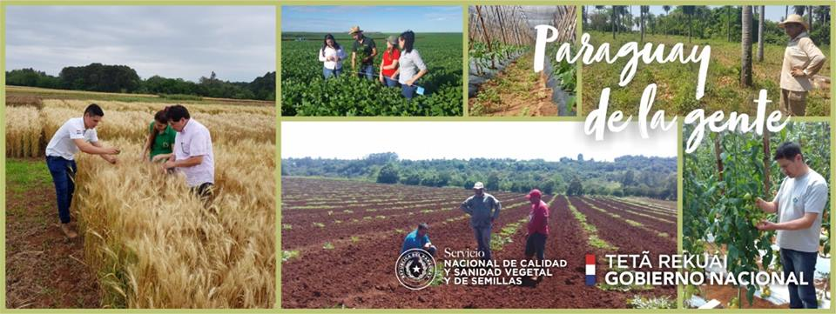


¡MUCHAS GRACIAS!
Servicio Nacional de Calidad y Sanidad Vegetal y de Semillas (SENAVE)
Humaitá 145, Edificio Planeta 1
Asunción – Paraguay
(595-21) 445-769 / 441-549
¡Seguinos!

